Slide 1
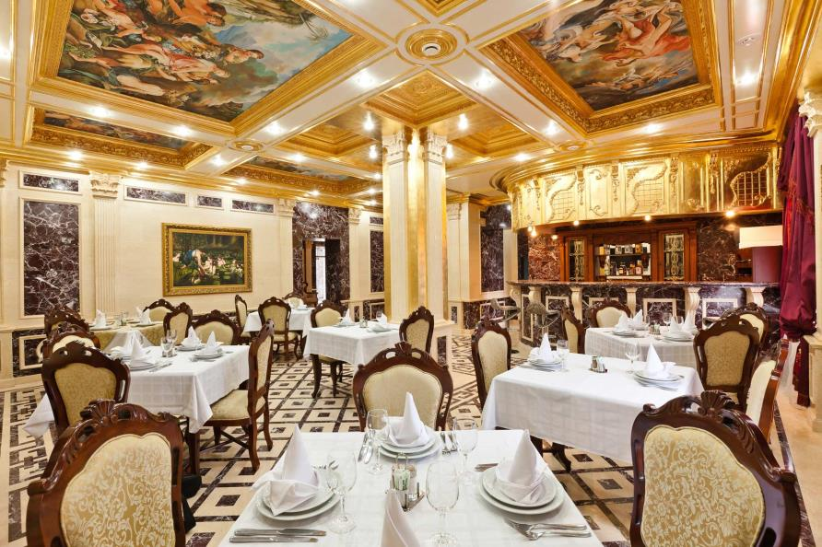
ФІРМОВІ страви
Notes:
Этот шаблон можно использовать как начальный файл для фотоальбома.

Slide 2
Салат з руколою, пармезаном та гарбузовим насінням
Вареники з картоплею
Філе курки з кунжутом
Салат з тунцем
Салат з печерицями та куркою з бальзамічною заправкою
Сирний десерт з корицею під малиновим соусом

Slide 3
Холодні закуски
Холодні закуски
Салат з тунцем
Салат з руколою, пармезаном та гарбузовим насінням
Салат з печерицями та куркою з бальзамічною заправкою

Slide 4
Салат з руколою, пармезаном та гарбузовим насінням
листя руколи помідор пармезан насіння гарбуза Для соусу: 1 ст. л. гарбузової олії (можна оливкової) 1 ст. л. бальзамічного оцту 1 ст. л. соєвого соусу

Slide 5
Салат з тунцем
Салат з тунцем
консервований тунець помідор яйця маслини "Фета" листя салату оливкова олія петрушка, сіль, перець за смаком, лимонний сік для соусу: гірчиця - 2 ст. л. часник - 1 зубчик бальзамічний оцет - 2 ст. л. оливкова олія - 5 ст. л . сіль

Slide 6
Салат з печерицями та куркою з бальзамічною заправкою
Салат з печерицями та куркою з бальзамічною заправкою
сіль перець чорний мелений за смаком салатний мікс -або інший печериці свіжі цибуля червоний перець солодкий червоний куряча грудка варена заправка: бальзамічний оцет - 2 ст. л. вода - 1 ст. л. олія - 1 ст. л. гірчиця - 1 ч. л. цукор - ½ ч. л. сіль - ⅛ ч. л. перець чорний мелений за смаком

Slide 7
Основні страви
Основні страви
Фрікасе з курки
Вареники з картоплею та бринзою
Куряче філе з кунжутом,
сиром та паприкою

Slide 8
Фрікасе з курки
Фрікасе з курки
Куряче філе
морква
цибуля
зелений горошок
плавлений сирок
вершки
олія, сіль, перець

Slide 9
ВАреники
Тісто - основа
пшеничне борошно
вода
яйця курячі сирі
сіль
Начинка
картопля варена
бринза
жовток яйця сирий
сіль
перець чорний мелений
Вареники з картоплею і бринзою

Slide 10
Куряче філе з кунжутом, сиром та паприкою
Філе курки
Суміш сметани, гірчиці, солі.
Голандський сир з кунжутом

Slide 11
Десерти
Десерти
Бананово-персиковий
сорбет
Сирний десерт з корицею під малиновим соусом
Гранатове морозиво " Орієнте"

Slide 12
Бананово-персиковий сорбет
персики
банани
мед (натуральний)
молоко (свіже)

Slide 13
Гранатове морозиво " Орієнте"
молоко свіже
цукор тростинний
сік гранатовий
Вершки 30%
імбир мелений (свіжий 5 см.)
куркума мелена
мак
свіжі фрукти

Slide 14
Сирний десерт з корицею під малиновим соусом
сир кисломолочний
желатин листовий
кориця мелена
сік лимона та апельсина
цедра лимону та апельсина
пудра цукрова
малина (свіжа або морожена)
м'ята
фісташки

